Slide 1
ルカ ３話
十人のいやし
ルカ１７：１１－１９

Slide 2
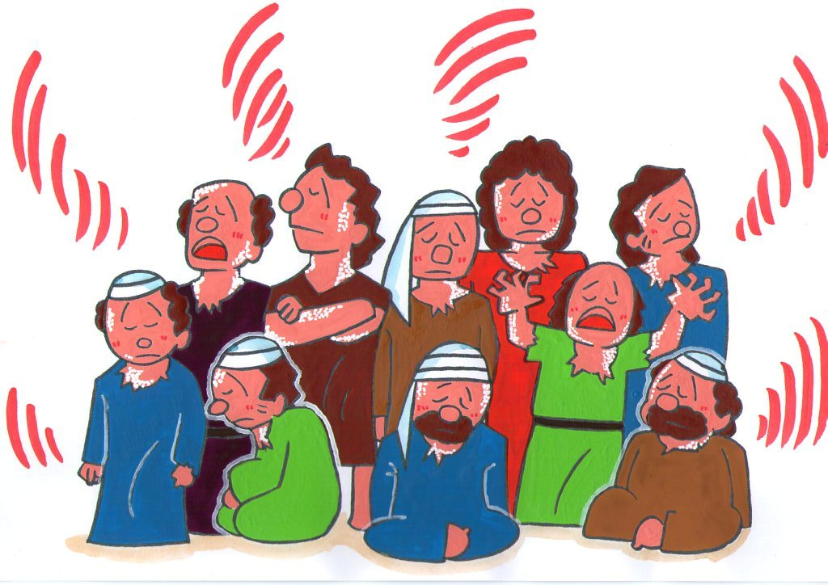

Slide 3
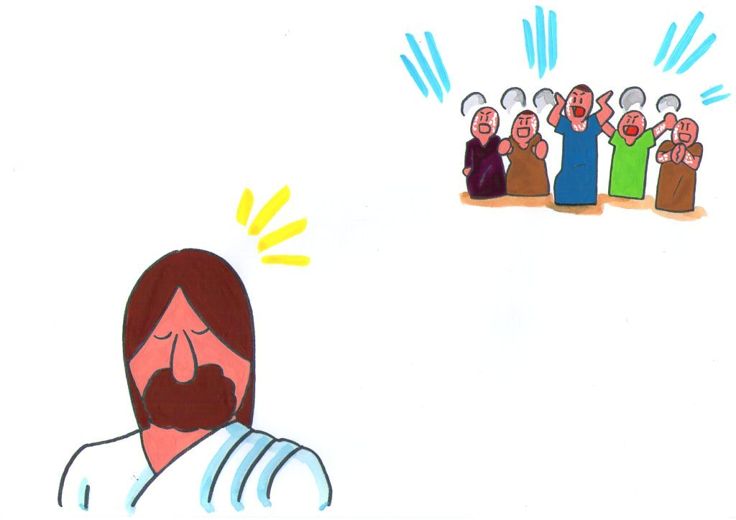

Slide 4
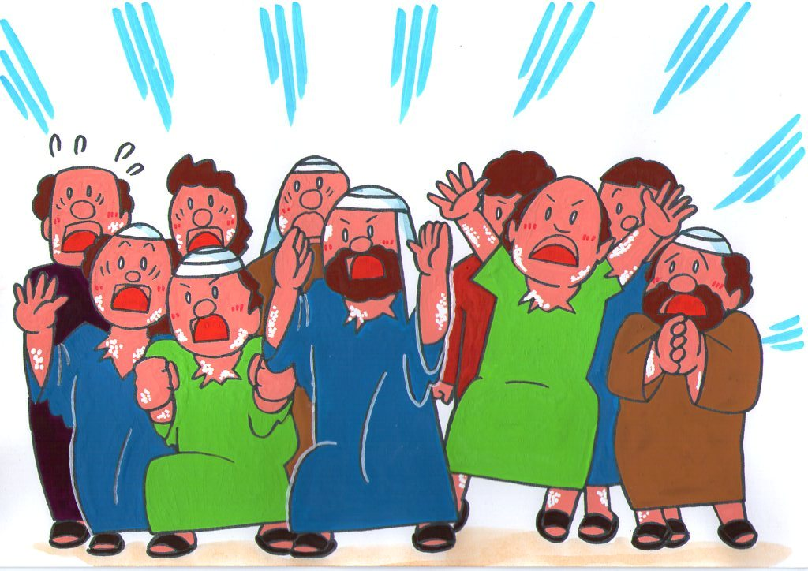

Slide 5
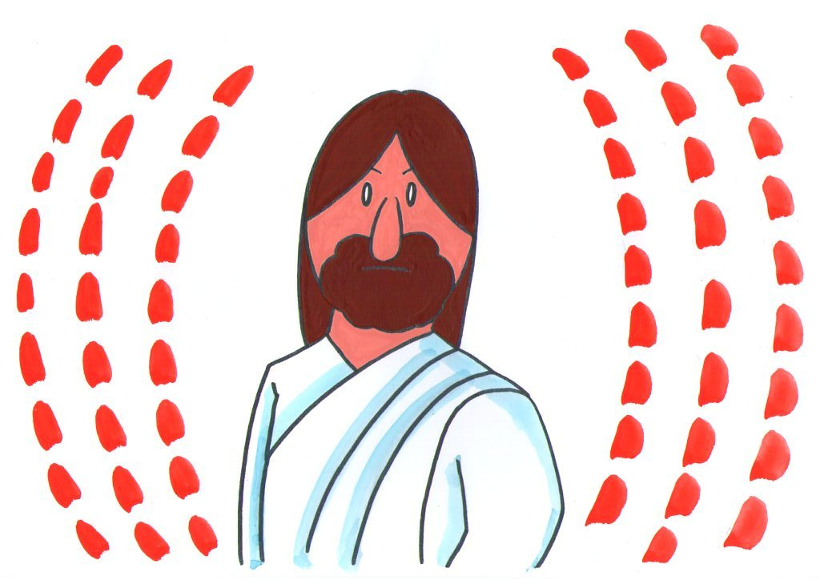

Slide 6
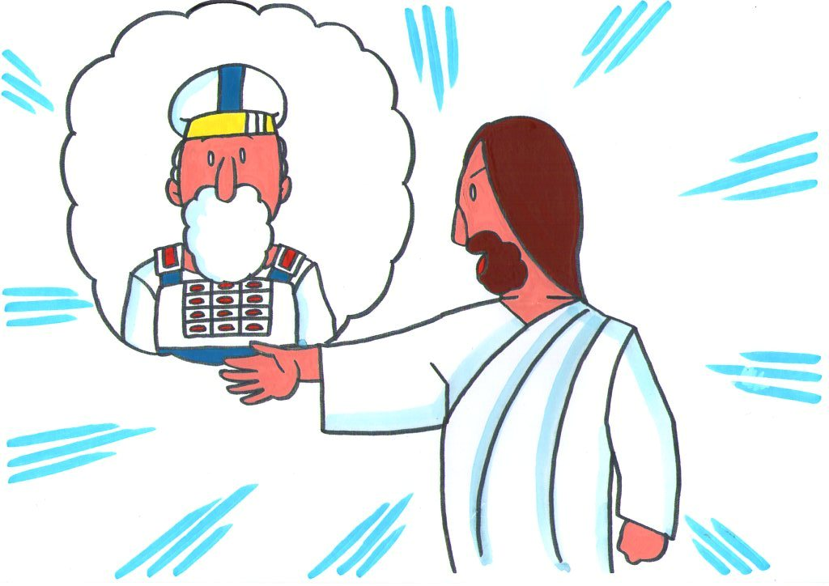

Slide 7
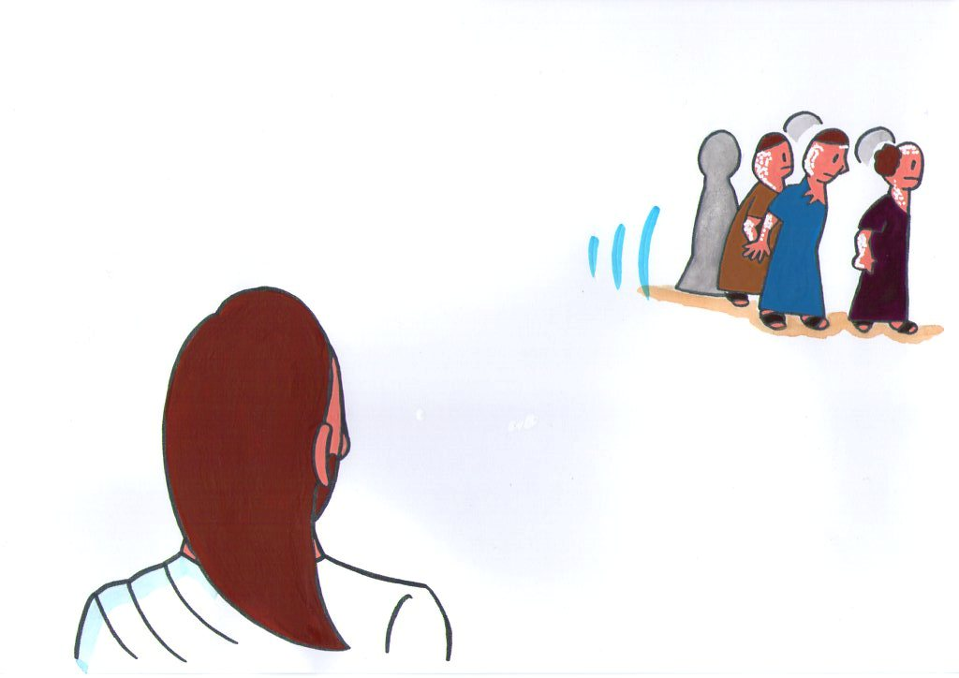

Slide 8
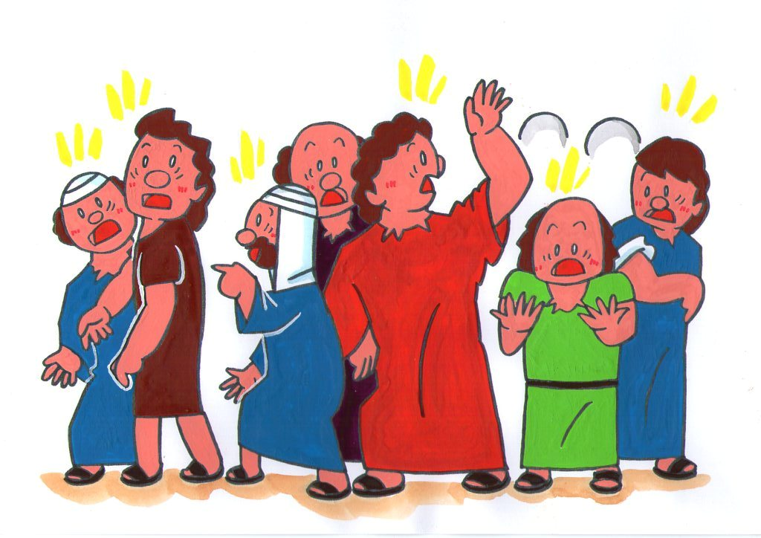

Slide 9
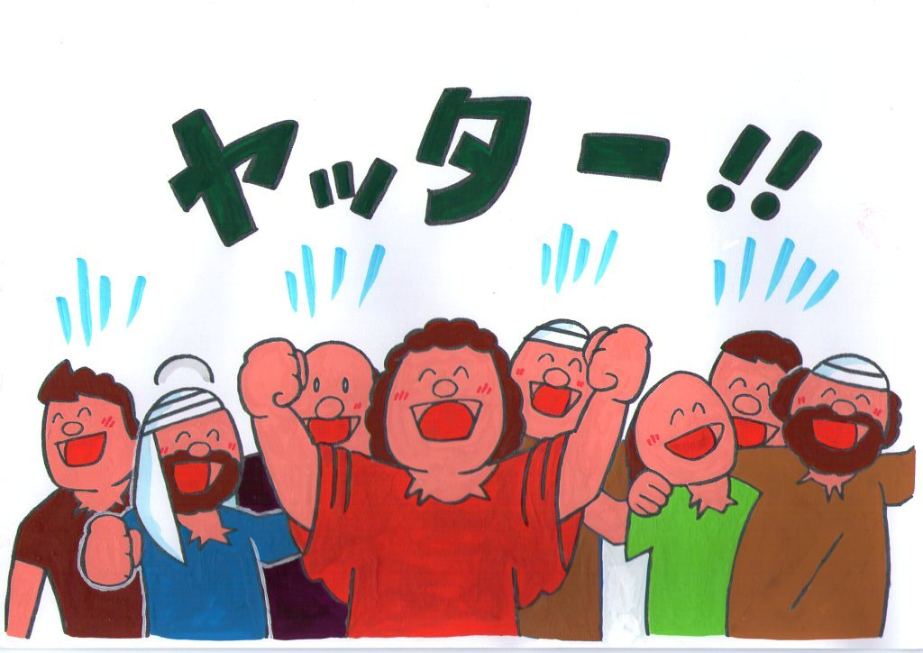

Slide 10
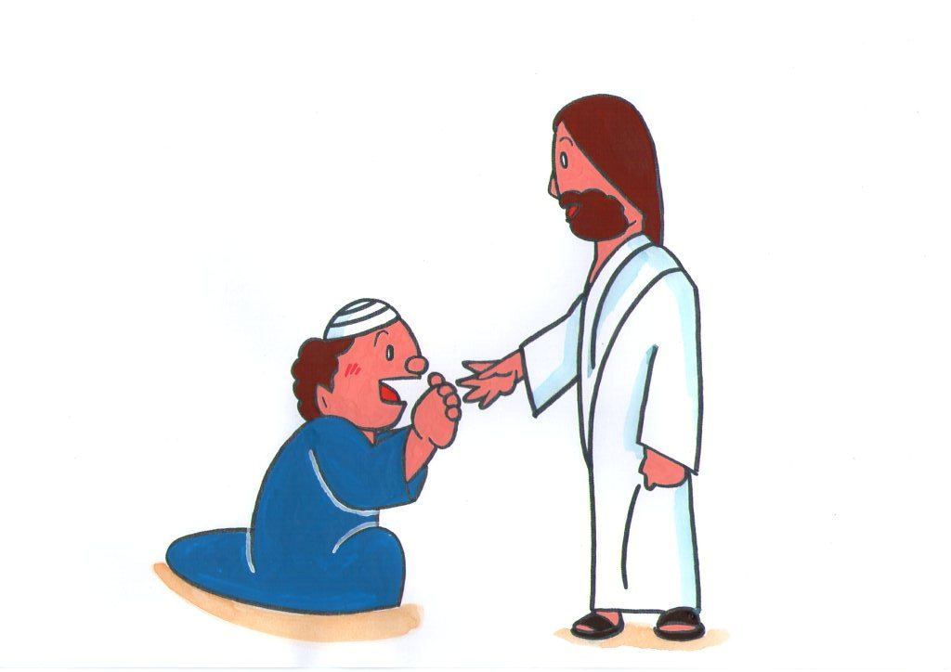

Slide 11
十人いやされたのではないか。
九人はどこにいるのか

Slide 12
たちあがって、いきなさい。
あなたのしんこうが、
あなたをなおしたのです。

Slide 13
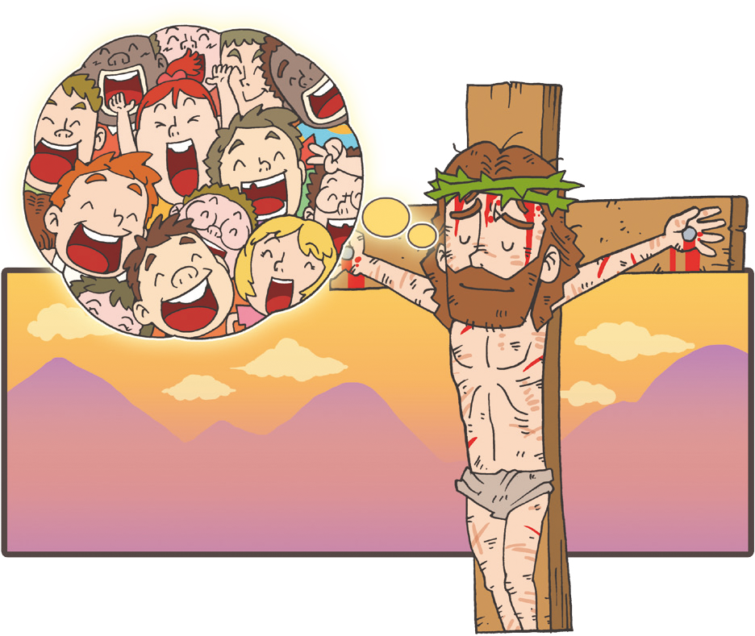
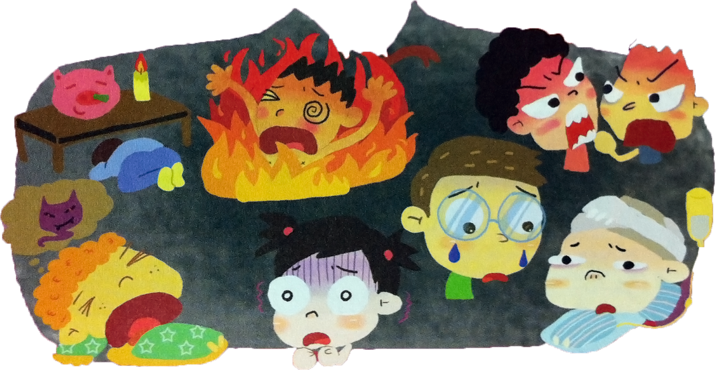
ぐうぞうすうはい
あくまのこども
せいしんもんだい
病
にくたいもんだい
こどももんだい
じごくもんだい
Notes:
人間はこのようにほろびます。未信者6つの状態

Slide 14
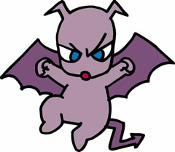

Slide 15
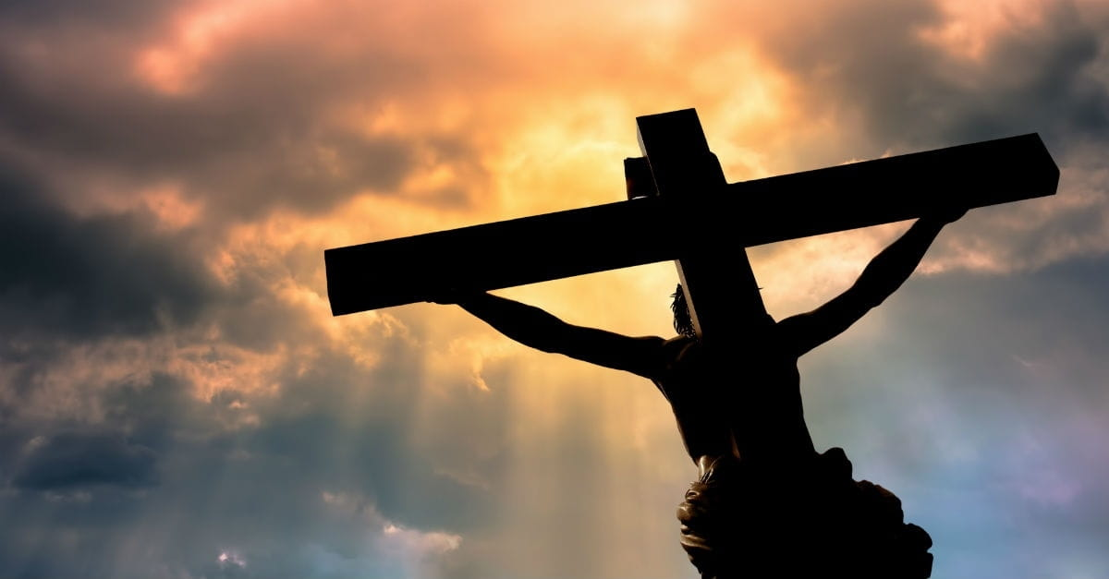
かんりょうした
テレレスタイ
意味：すべてしはらいずみ

Slide 16
かんしゃのはんたいことば しってますか？
あたりまえ

Slide 17
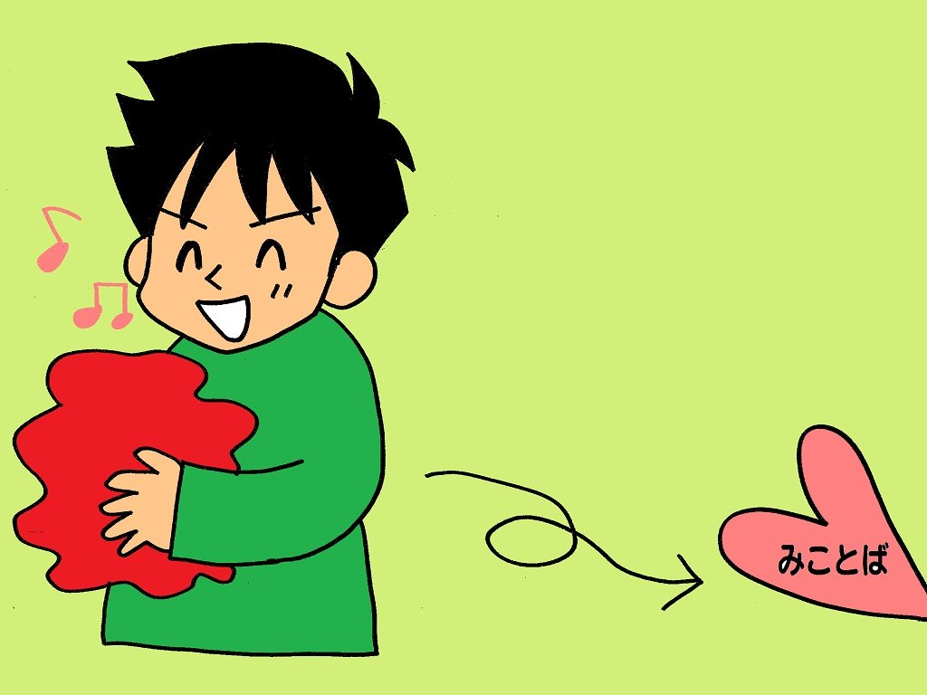
いばらのこころ

Slide 18
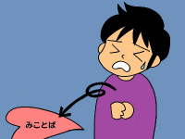
いわのこころ

Slide 19
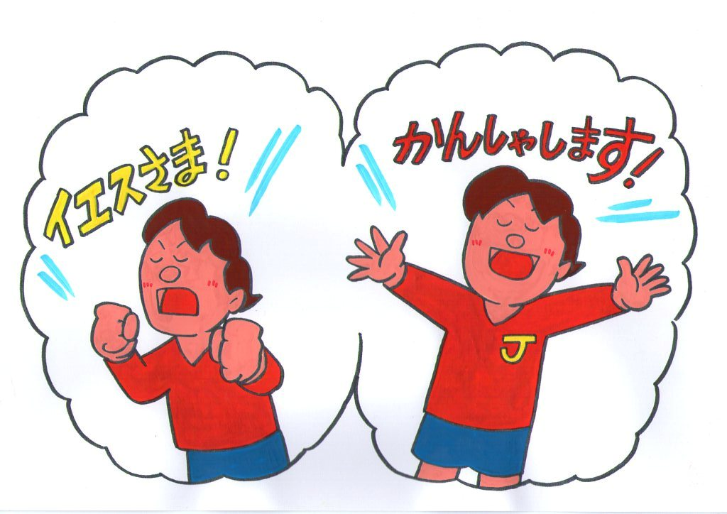

Slide 20
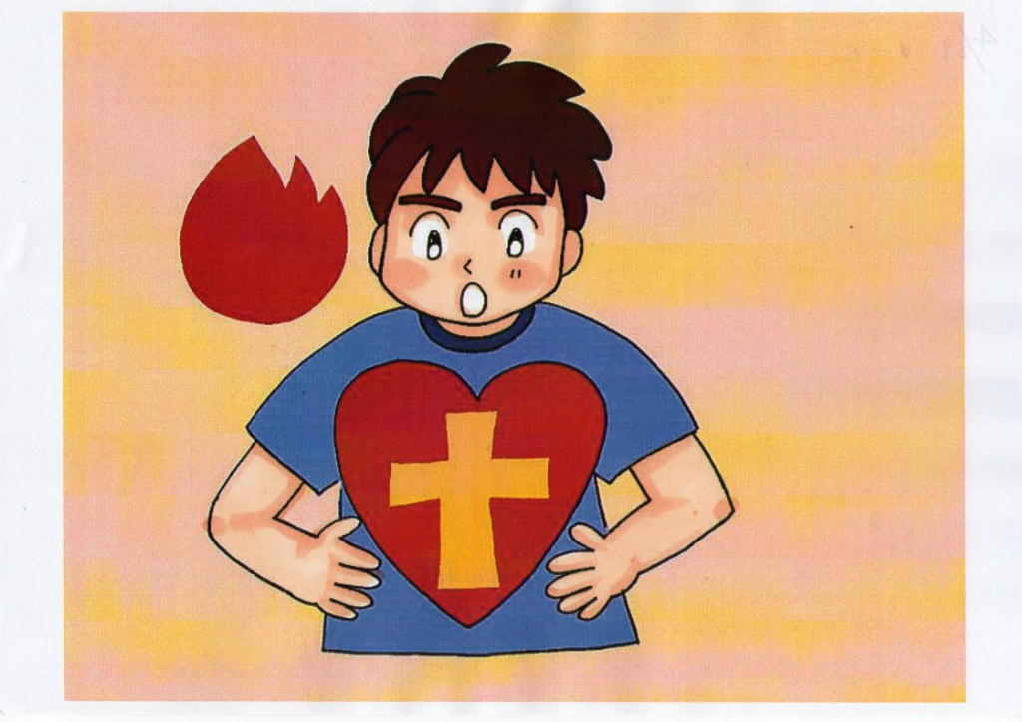
せいれいさま！
Notes:
． 聖霊はイエス様を信じるすべての人々の内に住んでおられます Ｃ． イエス様を信じた人は神様のものであってもはや自分自身のものではありません

Slide 21
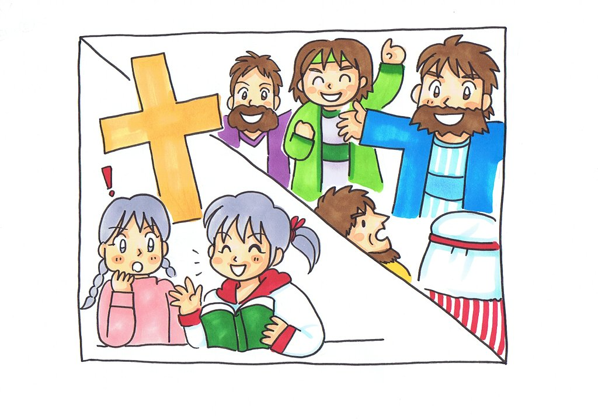

Slide 22
せいれいさま(パパ)が
ともいることをかんしゃます
せいれいさま たすけてください
せいれいさま みたしてください
せいれいさま
イエスのしょうにんとしてください

